Slide 1

Distribution of Return การกระจายข้อมูลของผลตอบแทน

Slide 2
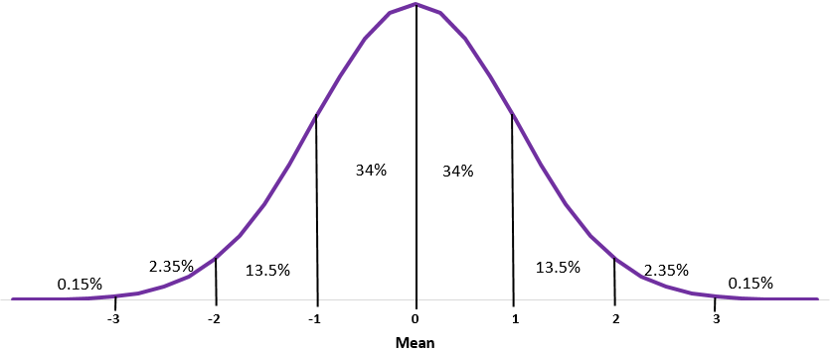

Normal Distribution
Mean
Variance
Skewness
Kurtosis

Slide 3
Normal Distribution
Mean
Variance
Skewness
Kurtosis

Slide 4
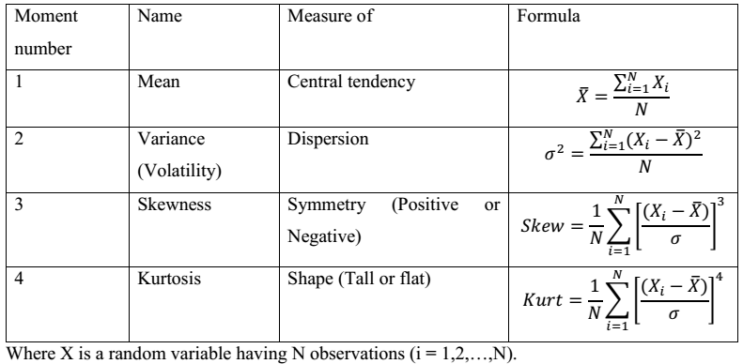
Normal Distribution
Parameter Name | Easy Thai Name | Formular
Mean | ค่าเฉลี่ย
Variance | ความแปรปรวน
Skewness | ความเบ้
Kurtosis | ความโด่ง
Mean
Variance
Skewness
Kurtosis

Slide 5
Normal Distribution Parameter
Mean
Variance
Skewness
Kurtosis
ค่าเป็น Positive (Kurtosis ไม่ใช่ Excess Kurtosis)
เป็นได้ทั้งค่า Positive และ ค่า Negative
ค่าเป็น Positive
เป็นได้ทั้งค่า Positive และ ค่า Negative

Slide 6

Return Calculation
Date | Price t | Price t -1 | Return t
3-Feb-20 | 50.11
4-Feb-20 | 49.61 | 50.11 | -1.00%
5-Feb-20 | 50.75 | 49.61 | 2.30%
6-Feb-20 | 50.95 | 50.75 | 0.39%
7-Feb-20 | 50.32 | 50.95 | -1.24%
10-Feb-20 | 49.57 | 50.32 | -1.49%
11-Feb-20 | 49.94 | 49.57 | 0.75%
12-Feb-20 | 51.17 | 49.94 | 2.46%
13-Feb-20 | 51.42 | 51.17 | 0.49%
14-Feb-20 | 52.05 | 51.42 | 1.23%
Return t = (Price t- Price t-1)/ Price t-1
ผลตอบแทนปัจจุบัน = (ราคาปัจจุบัน – ราคาก่อนหน้า)/ราคาก่อนหน้า
Return t ➔ Plot Histogram

Slide 7
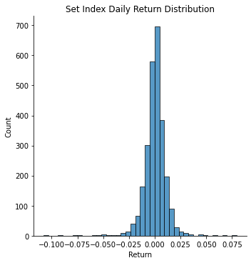
Distribution of Return (1 Year)
Plot Return ของ Set Index return
Return t = (Price t- Price t-1)/ Price t-1
Price คือราคาปิด (Closing Price ของ Set Index)
SET
TIME
FRAME
Daily Return Data
ข้อมูล return รายวัน
Timeline
Start : 04-01-2021
End : 03-10-2021

Slide 8
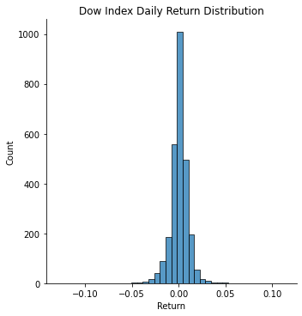
Distribution of Return (1 Year)
Plot Return ของ Dow Jone Index return
Return t = (Price t- Price t-1)/ Price t-1
Price คือราคาปิด (Closing Price ของ Dow Jone Index )
DOW
TIME
FRAME
Daily Return Data
ข้อมูล return รายวัน
Timeline
Start : 04-01-2021
End : 03-10-2021

Slide 9
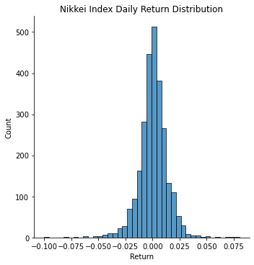
Distribution of Return (1 Year)
Plot Return ของ Nikkei Index return
Return t = (Price t- Price t-1)/ Price t-1
Price คือราคาปิด (Closing Price ของ Nikkei Index )
Nikkei
TIME
FRAME
Daily Return Data
ข้อมูล return รายวัน
Timeline
Start : 04-01-2021
End : 03-10-2021

Slide 10
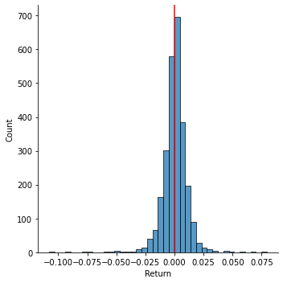


PARAMETER MEAN
Mean of Daily return : ค่าเฉลี่ยของผลตอบแทนรายวัน
นำทุกตัวไปบวกกันแล้วหารด้วยจำนวนวัน
คนส่วนใหญ่ Prefer Higher Mean of Return

Slide 11
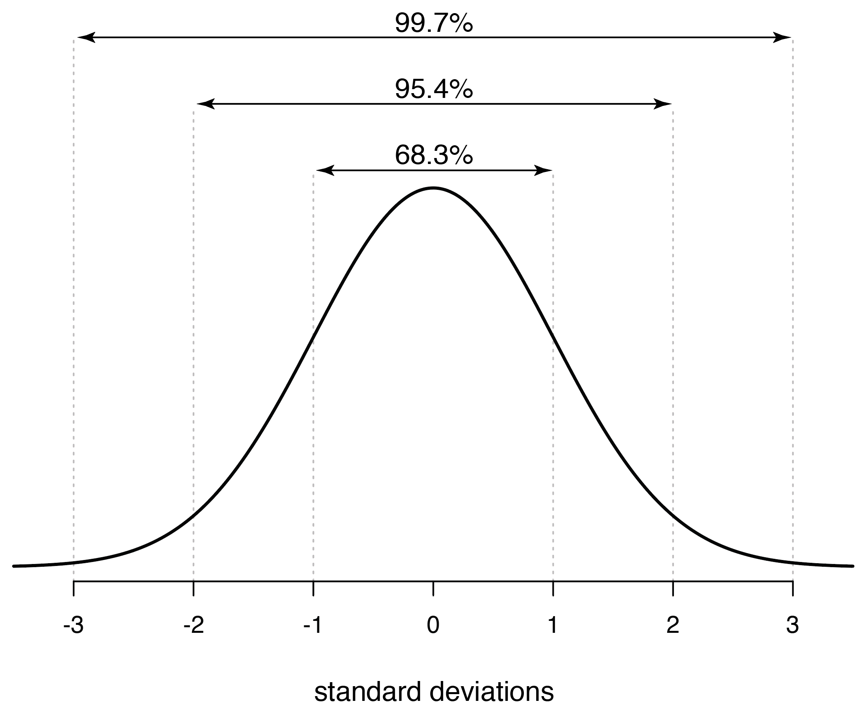
PARAMETER Variance
Variance of Daily Return
ความแปรปรวนของผลตอบแทนรายวัน
นำทุกตัวไปลบค่าเฉลี่ยแล้วนำไปยกกำลัง2 แล้วหาผลรวม กับ หารด้วยจำนวนวัน
(หากนำไป Square root จะได้ Standard deviation)
Asset ที่เหวี่ยงเยอะๆ -> Higher Standard Deviation
คนส่วนใหญ่ Prefer Lower Variance of return

Slide 12
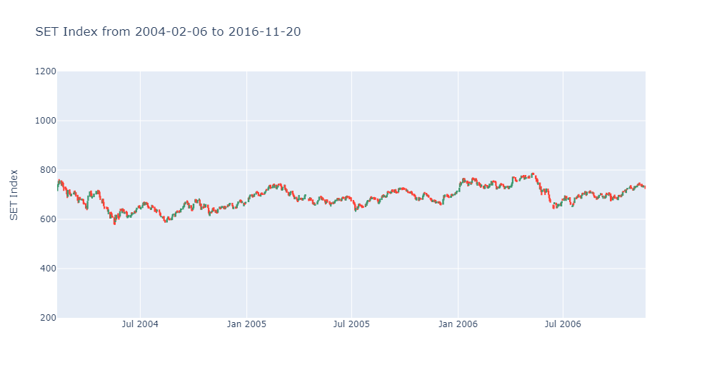
Lower Variance
Low Variance

Slide 13
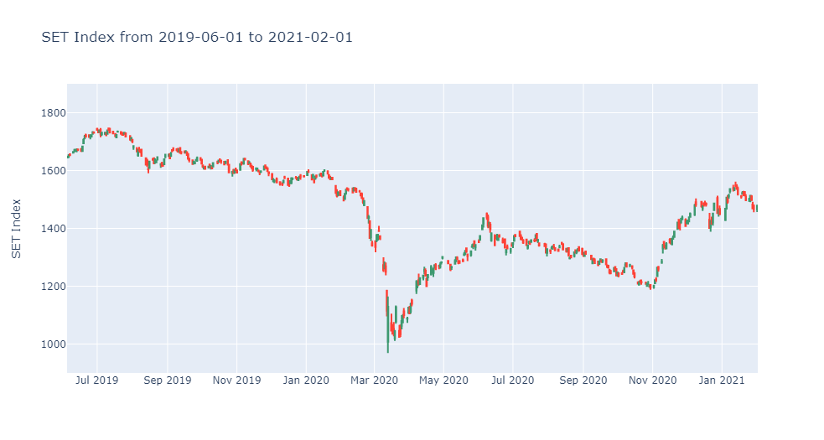
HIGHer Variance
High Variance

Slide 14
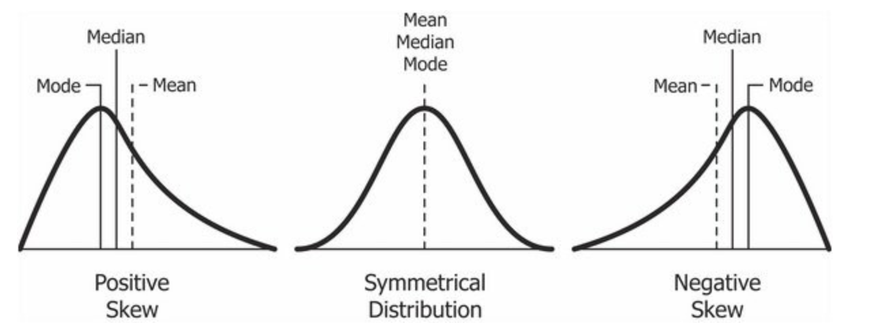
PARAMETER Skewness
Skewness of Daily Return ความเบ้ของผลตอบแทนรายวัน
นำทุกตัวไปลบค่าเฉลี่ยแล้วนำไปยกกำลัง3 หารด้วย standard deviation แล้วหาผลรวม กับ หารด้วยจำนวนวัน
Asset ที่มี Surprise = ราคาขึ้น -> Positive Skewness
Asset ที่มี Surprise = ราคาลง -> Negative Skewness
คนส่วนใหญ่
Prefer Higher Skewness of Return

Slide 15
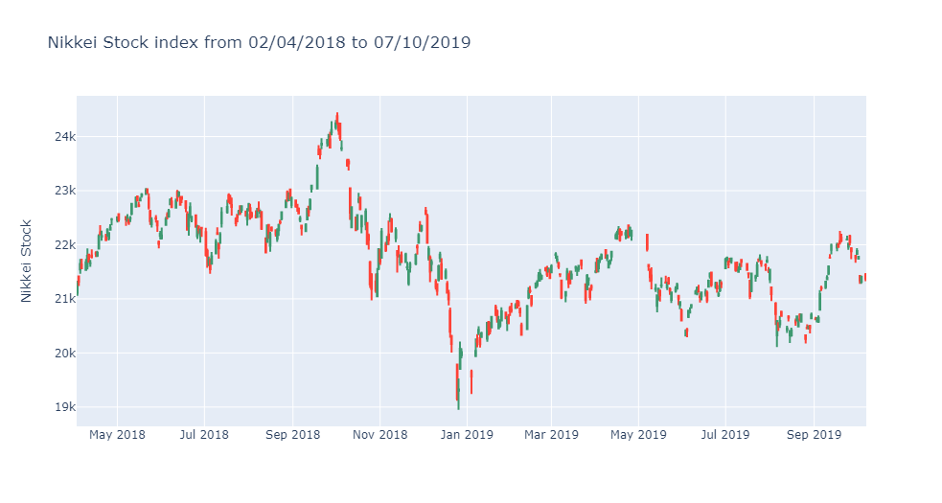
Skewness Surprise
Surprise Candle

Slide 16
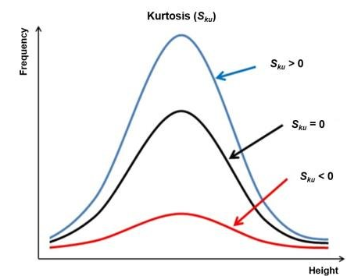
PARAMETER Kurtosis
Kurtosis of Daily Return
ความโด่งของผลตอบแทนรายวัน
นำทุกตัวไปลบค่าเฉลี่ยแล้วนำไปยกกำลัง4 หารด้วย standard deviation แล้วหาผลรวม กับ หารด้วยจำนวนวัน
มี Surprise (ทั้งบวกและลบเยอะ) Higher Kurtosis
มี Surprise (ทั้งบวกและลบน้อย) Lower Kurtosis
คนส่วนใหญ่
Prefer Lower Kurtosis of Return
https://www.researchgate.net/figure/Illustration-of-the-skewness-and-kurtosis-values-and-how-they-correlate-with-the-shape-of_fig1_298415862

Slide 17
What Investor Wants
Mean
HIGH : เพราะเงินเยอะขึ้น
What Investor Wants
Variance
LOW : เพราะผันผวนน้อยลง
Skewness
HIGH : เพราะคนไม่ชอบ Surprise จากหุ้นตกแรงๆ,
Kurtosis
LOW : เพราะคนไม่ชอบ Surprise

Slide 18
In reality?
Mean
NEGATIVE : เงินตกลบ
What Investor Wants
Variance
HIGH : หุ้นผันผวนเยอะ
Skewness
NEGATIVE : หุ้นชอบมี Surprise ตกแรงๆ
Kurtosis
HIGH : Surprise เยอะ

Slide 19

ดู mean return อย่างเดียว ถ้าเป็น + ก็ลงทุนได้เงินตลอดละสิ
WRONG!!

Slide 20
Reason
Mean ไม่เท่ากับ Geometric Mean
Negative Skewness

Slide 21
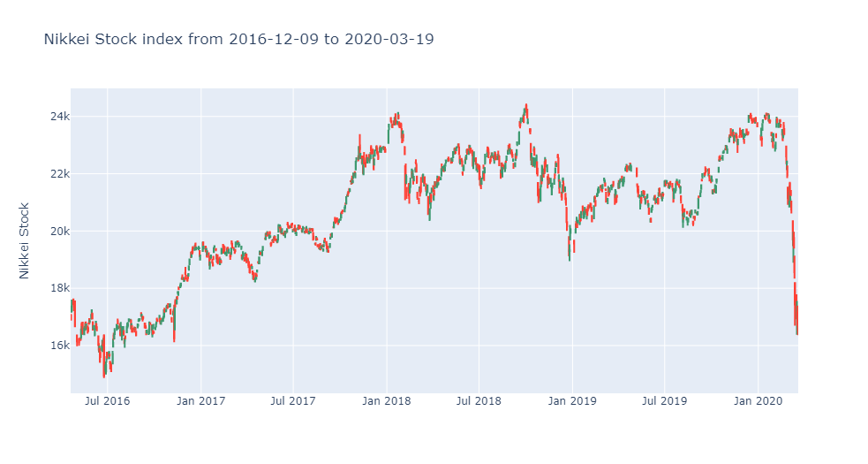
Reason
Parameter | Value
Mean | 0.00004258
Median | 0.0005863
Skewness | -0.936228
Kurtosis | 7.041921
Variance | 0.00012346
Actual Return : -0.0191 = -1.91%

Slide 22
Reason
Parameter | Value
Mean | 0.00004258
Median | 0.0005863
Variance | -0.936228
Skewness | 7.041921
Kurtosis | 0.00012346
Actual Return : -0.0191 = -1.91%

Slide 23
Conclusion
MEAN, Variance, Skewness, Kurtosis
People FOCUS
Don’t Forget Risk
Parameter Define Distribution
นำ Return of Price มาหา Distribution
Mean (+)
Variance (–)
Skewness (+)
Kurtosis (-)
Mean (+) ไม่เท่ากับ ได้เงินเสมอไป
1
2
3

